Slide 1
Лозовская Людмила Яковлевна
«Мой истинный дом – это школа, а ученики – это моя жизнь.»
Учитель начальных классов
ГБОУ школы №530
Пушкинского района Санкт-Петербурга

Slide 2
Урок литературного чтения Тема урока:
Ненецкая народная сказка «КУКУШКА»

Slide 3
Цель:
познакомить детей с содержанием
и проанализировать ненецкую народную сказку «Кукушка».

Slide 4
Задачи:
формировать навыки осознанного плавного чтения;
формировать умение самостоятельно и коллективно работать с текстом;
следить за развитием действия сказки;
учить выразительно читать диалоги в сказке;
учить детей находить в сказке отражение быта и традиции народа;
учить осмысливать поступки героев и давать им оценку;
вызвать у детей желание изменить конец сказки на положительный;
способствовать накоплению и обобщению эмоционального отношения к образам героев сказки.

Slide 5
Планируемые достижения учащихся:
формирование умения находить в сказке отражение быта, традиции народа сочинившего сказку;
формирование умения определять последовательность событий:
формирование умения самостоятельно определять мотивы действий героев:
формировать умение строить собственное суждение:
формирование умения выбирать подходящую интонацию:
формирование творческих способностей на примере составления собственных текстов:
формировать умение понять внутреннее состояние героев, обосновать сделанные выводы фрагментами из текста:
развивать внимание к собственным переживанием и умения передать их.

Slide 6
Этапы урока:
мобилизующий этап;
формулирование темы урока;
словарная работа;
первичное чтение сказки учителем;
вторичное чтение и анализ сказки;
творческая работа;
рефлексия.

Slide 7
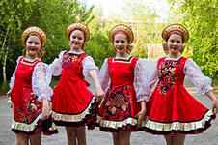
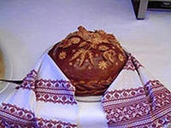
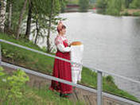
Встреча хлебом солью

Slide 8
Игра: Угадай-ка
1. «Коровушка-матушка! Меня бьют-журят, хлеба не дают, плакать не велят.»
«Хаврошечка» -русская народная сказка.
2. «Сестрица Аленушка, я пить хочу!»
«Сестрица Алёнушка и братец Иванушка»
– русская народная сказка.
3. «Вот едет мимо барин, смотрит и дивуется: конь идёт, соха орёт, а человека нет».
«Мальчик с пальчик» - русская народная сказка.
4. «- Ох, добрый человек и сама сегодня ничего не ела: ничего»
«Каша из топора» – русская народная сказка.

Slide 9
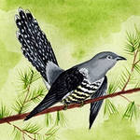
Ненецкая народная сказка.
«…Бежали за матерью дети много дней и ночей по камням, по болотам, по кочкам…»

Slide 10
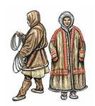
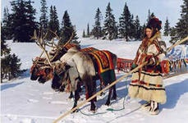
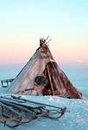
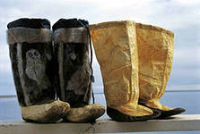
Быт ненецкого народа

Slide 11
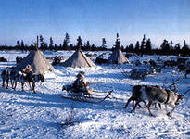
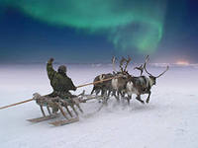
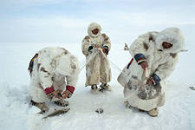
Жизнь ненецкого народа

Slide 12
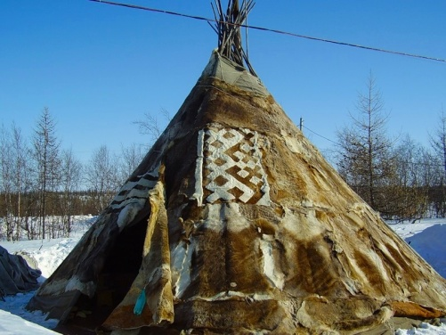
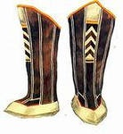
Чум – жилище в форме конуса,
покрытое оленьими шкурами.
Малица- верхняя одежда из оленьих шкур с капюшоном и рукавицами.
Пимы- высокие сапоги
из оленьей шкуры.
Наперсток-
наконечник надеваемый на палец при шитье.

Slide 13
Что за птица на яйцо не садится?
По чужим гнездам шныряет
Своих детей не знает?

Slide 14
Минутка отдыха
Давай мой друг, обнимемся,
И над землёй поднимемся.
Тепло сердец объединим,
И станем солнышком одним.

Slide 15
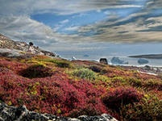
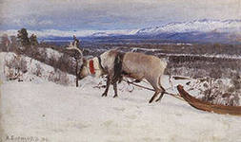
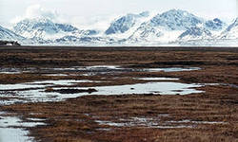
Тундра- холодные северные безлесные пространства.

Slide 16
Вопросы по восприятию содержания сказки
Какие чувства вызвала у вас эта сказка?
Кто был главным героем сказки?
Почему не изменились отношения детей к матери,
когда она заболела?
Почему мать превратилась в птицу и улетела от своих детей?
Почему именно в кукушку?
Что чувствовали дети, когда бежали за кукушкой?
Как должны были вести себя дети?
Вам жаль этих детей?

Slide 17
Выбери пословицу к сказке.
Сердце матери лучше солнца греет.
Материнское сердце в детках, а детское – в камне.

Slide 18
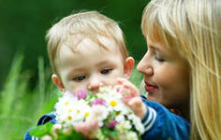
Мамуля, спасибо, что ты у меня есть!

